Slide 1

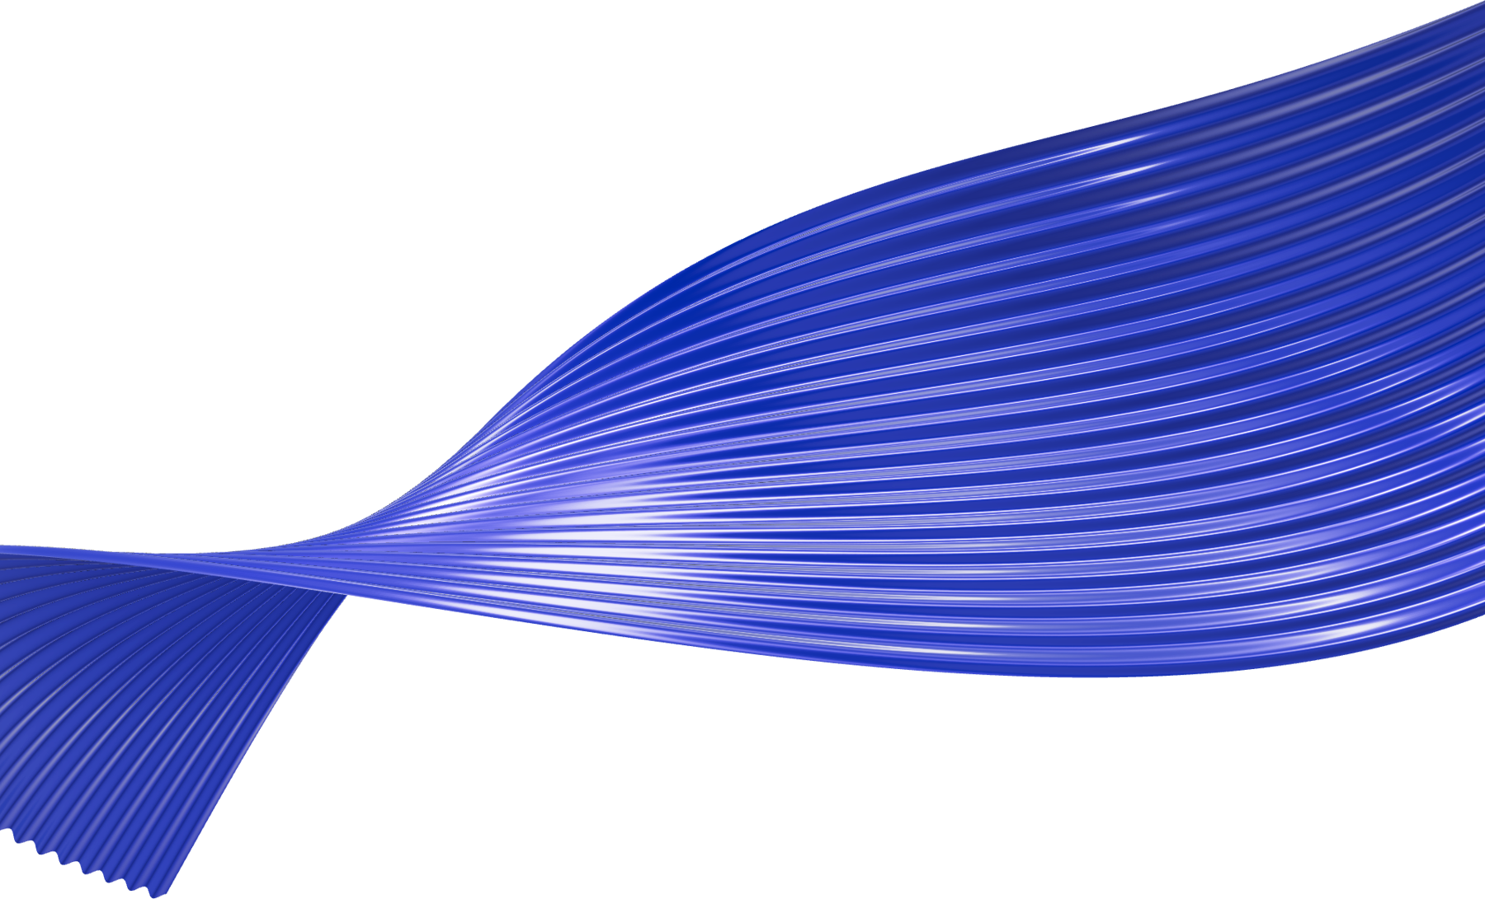
Катаракта 2026 · 26-й Всероссийский конгресс · Москва, ЦМТ
2–4 сентября 2026
Лентикулярная коррекция
смешанного астигматизма
Как исправить астигматизм одной операцией SMILE, если одна ось глаза близорукая, а другая — дальнозоркая
40 глаз
Никитина А.Е. · Костенев С.В., Макаров Р.А., Садрутдинов Р.Ш.
в каждой группе · наблюдение 6 месяцев
ФГБОУ ВО «Российский университет медицины» Минздрава России
ФГАУ «НМИЦ «МНТК «Микрохирургия глаза» им. акад. С.Н. Фёдорова» Минздрава России
Notes:
Тема доклада, авторы.

Slide 2
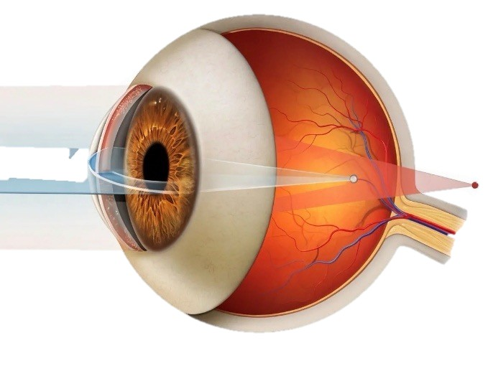
При смешанном астигматизме одна ось глаза
близорукая, а другая — дальнозоркая
РосУниМед · МНТК «Микрохирургия глаза»
2 / 24
Как это выглядит
−
Близорукий меридиан:
лучи фокусируются перед сетчаткой
+
Дальнозоркий меридиан:
лучи фокусируются за сетчаткой
Notes:
Объясняем, что такое смешанный астигматизм.

Slide 3
Астигматизм во многом
передаётся по наследству
РосУниМед · МНТК «Микрохирургия глаза»
3 / 24
Полногеномные исследования
10 генов
50+
в которых нашли эти варианты
вариантов генов (полиморфизмов) связаны с астигматизмом
PDGFRA
ген, который влияет на кривизну роговицы
Shing E. et al. Am J Ophthalmol. 2025;269:161–171
Notes:
Shing E. et al., 2024: систематический обзор и метаанализ.

Slide 4
Сегодня смешанный астигматизм исправляют
эксимерным лазером. А лентикулярным?
РосУниМед · МНТК «Микрохирургия глаза»
4 / 24
Эксимерлазерная технология
Лентикулярная технология
ФемтоЛАЗИК
SMILE
Сейчас это «золотой» стандарт коррекции смешанного астигматизма
Для смешанного астигматизма в обычной практике пока не применяется
?
Азар Д.Т. и соавт., ГЭОТАР-Медиа, 2025
Клокова О.А. и соавт., Офтальмология, 2025
Notes:
Азар Д.Т. и соавт., 2025; Клокова О.А. и соавт., 2025.

Slide 5
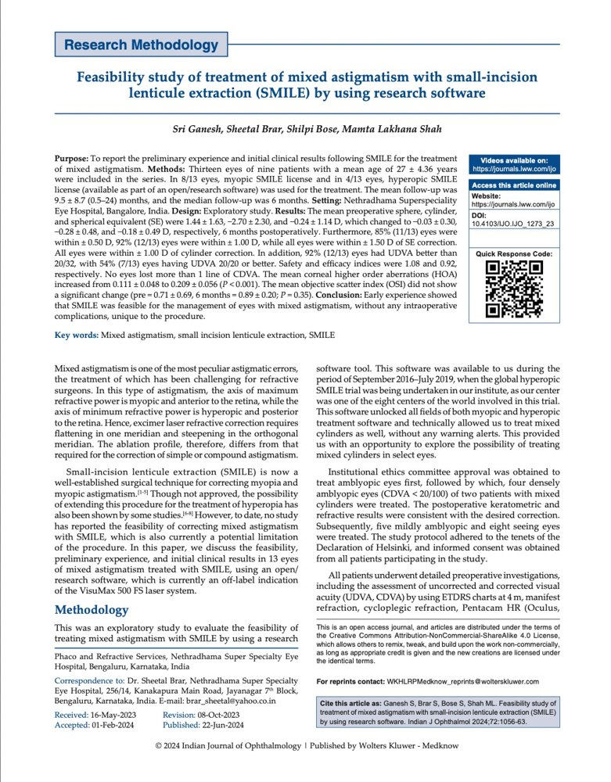
В мире лентикулярную коррекцию смешанного
астигматизма только начинают изучать
РосУниМед · МНТК «Микрохирургия глаза»
5 / 24
2024
2025
Пилотное исследование · VisuMax (Zeiss)
Опыт ex vivo · ELITA (Johnson & Johnson)
Показали, что исправить смешанный астигматизм лентикулярной хирургией возможно
На 11 свиных глазах показали, что коррекция технически выполнима
Mehta-Hurt D. et al., ARVO, 2025
Готовой методики для клиник пока нет — её мы и разработали
Ganesh S. et al., 2024
Notes:
Ganesh S. et al., 2024 (VisuMax); Mehta-Hurt D. et al., ARVO 2025 (ELITA).

Slide 6
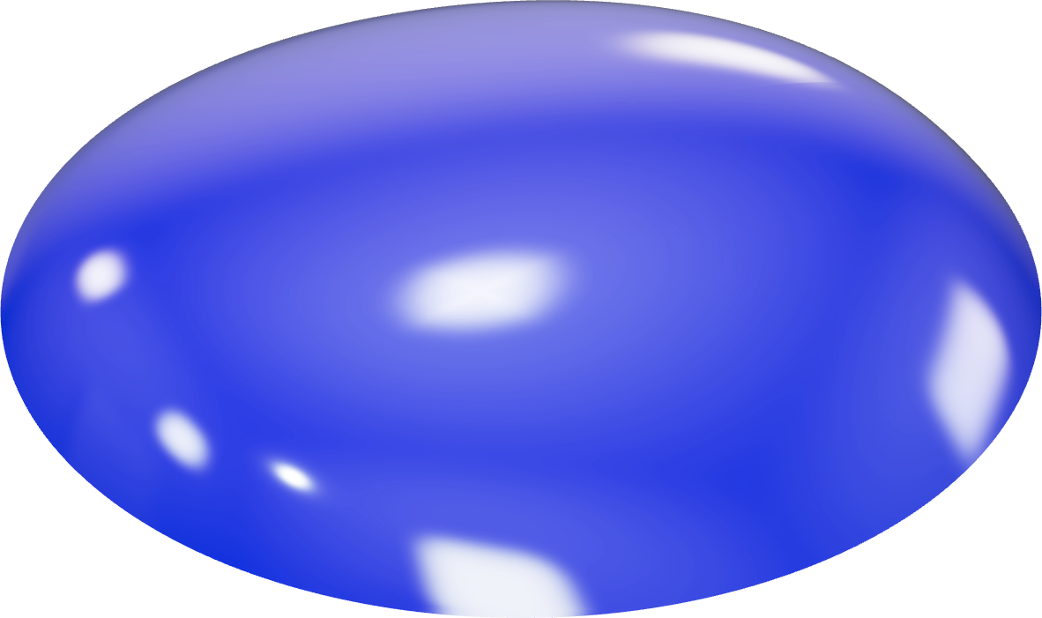
Цель
6 / 24
Разработать лентикулярную технологию для коррекции смешанного астигматизма
Notes:
Цель исследования.

Slide 7
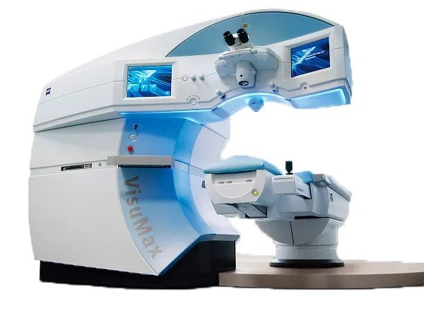
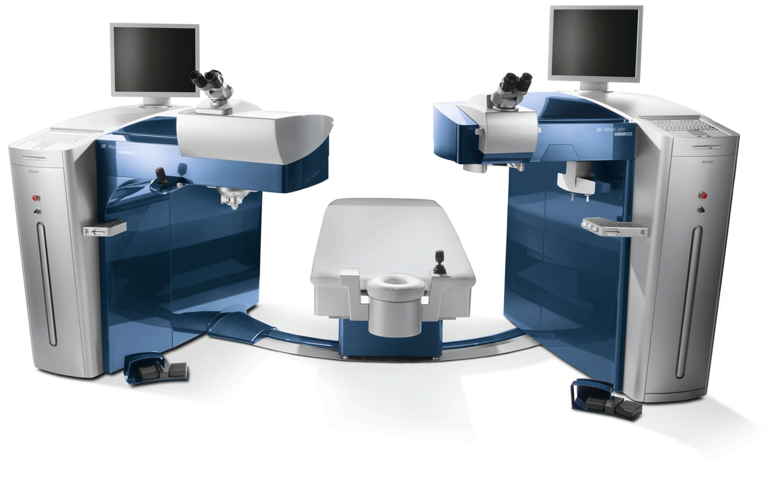
Мы сравнили две группы
по 20 пациентов (40 глаз)
РосУниМед · МНТК «Микрохирургия глаза»
7 / 24
Группа 1
Группа 2
SMILE
ФемтоЛАЗИК
Лентикулярная технология
VisuMax, Carl Zeiss Meditec
Эксимерлазерная технология
WaveLight FS200 + EX500, Alcon
40 глаз
40 глаз
Осмотры:
до операции
1 сутки
3 месяца
6 месяцев
Notes:
Две группы, сроки наблюдения.

Slide 8
Кого включали в исследование
РосУниМед · МНТК «Микрохирургия глаза»
8 / 24
Включали
Не включали
— 18 лет и старше
— диагноз «смешанный астигматизм»
— острота зрения в очках (МКОЗ) 0,3 и выше
— толщина роговицы 470 мкм и больше
— нет признаков кератоконуса по BAD
— младше 18 лет
— болезни роговицы: кератоконус, дистрофии, помутнения, рубцы, неоваскуляризация, кератопластика в прошлом
— МКОЗ ниже 0,3 или роговица тоньше 470 мкм
— ЛАЗИК в прошлом
— глаукома (кроме начальной), катаракта (кроме врождённой)
— воспаление или системные болезни в обострении
— беременность и кормление грудью
— для SMILE: рефракция вне указанных границ
Для SMILE дополнительно:
Sph ≤ +1,75 D · Cyl ≥ −5,0 D
SE ≤ −0,75 D
Notes:
Критерии включения и исключения.

Slide 9
Какими были глаза до операции
РосУниМед · МНТК «Микрохирургия глаза»
9 / 24
 | SMILE | ФемтоЛАЗИК
Сфера, D | +0,25…+1,75 (+0,54 ± 0,39) | +0,25…+3,00 (+1,25 ± 0,81)
Цилиндр, D | −2,00…−5,00 (−3,07 ± 0,93) | −1,25…−6,00 (−3,24 ± 2,03)
Кератометрия, D K1 / K2 / Kср | 41,58 / 44,44 / 43,00 | 41,69 / 44,76 / 43,22
Толщина роговицы, мкм | 494…615 (554,1 ± 36,2) | 483…596 (537,1 ± 30,8)
Средний возраст
31,2
лет в группе SMILE
29,2 — в группе ФемтоЛАЗИК
Мужчины
55%
в группе SMILE (11 из 20)
35% — в группе ФемтоЛАЗИК (7 из 20)
Notes:
M ± SD — среднее ± стандартное отклонение.

Slide 10
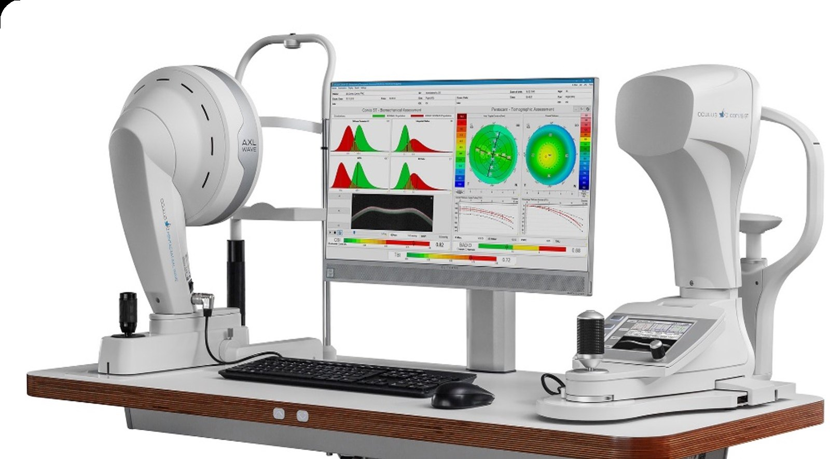
Как обследовали пациентов
РосУниМед · МНТК «Микрохирургия глаза»
10 / 24
Стандартно
Дополнительно
Визометрия — острота зрения без очков и в очках, в обычных условиях и с расширенным зрачком
Рефрактометрия и кератометрия — тоже в двух режимах
Тонометрия, биометрия, периметрия
Биомикроскопия и офтальмоскопия
Кератотопография — Pentacam AXL (Oculus)
Упругость роговицы — Corvis ST (Oculus)
Аберрометрия — KR-1W (Topcon)
Notes:
Стандартное и специальное обследование.

Slide 11
Как пересчитать рефракцию для SMILE:
пять шагов
РосУниМед · МНТК «Микрохирургия глаза»
11 / 24
01
02
03
04
05
Проверяем,
подходит ли глаз
Переносим
сферу
Меняем знак
цилиндра
Поворачиваем
ось на 90°
Вводим данные
в VisuMax
Sph ≤ +1,75 D
Cyl ≥ −5,0 D
SE ≤ −0,75 D
SPH′ = SPH + CYL
CYL′ = −CYL
ось ≤ 90° → +90°
ось > 90° → −90°
миопия до −10,0 D
цилиндр до −5,0 D
Пример расчёта
Розенблюм Ю.З. Оптометрия, 1996
+0,25 −3,00 × 5°
→
−2,75 +3,00 × 95°
Notes:
Протокол транспозиции. Пример: исходная рефракция +0,25 −3,00 × 5°, SE −1,25 D; в лазер вводим −2,75 +3,00 × 95°.

Slide 12
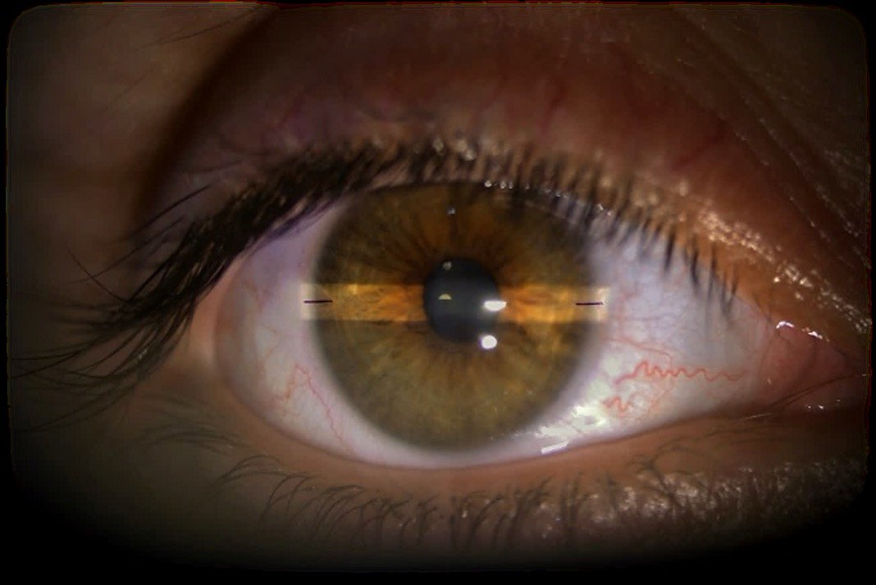
Перед операцией размечаем роговицу,
чтобы точно попасть в ось
РосУниМед · МНТК «Микрохирургия глаза»
12 / 24
Зачем это нужно
Лёжа глаз может немного повернуться вокруг своей оси — это циклоторсия.
Метки на роговице помогают это учесть.
Гамидов Г.А., Мушкова И.А., Костенев С.В., Гамидов А.А., 2020
Notes:
Гамидов Г.А., Мушкова И.А., Костенев С.В., Гамидов А.А. Офтальмология. 2020;17(3):351–360.

Slide 13
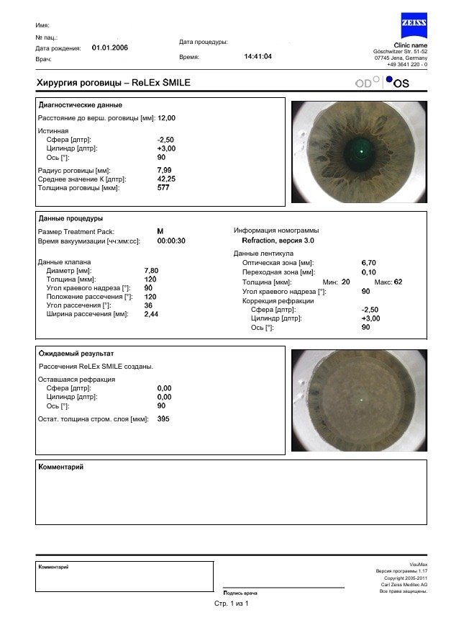
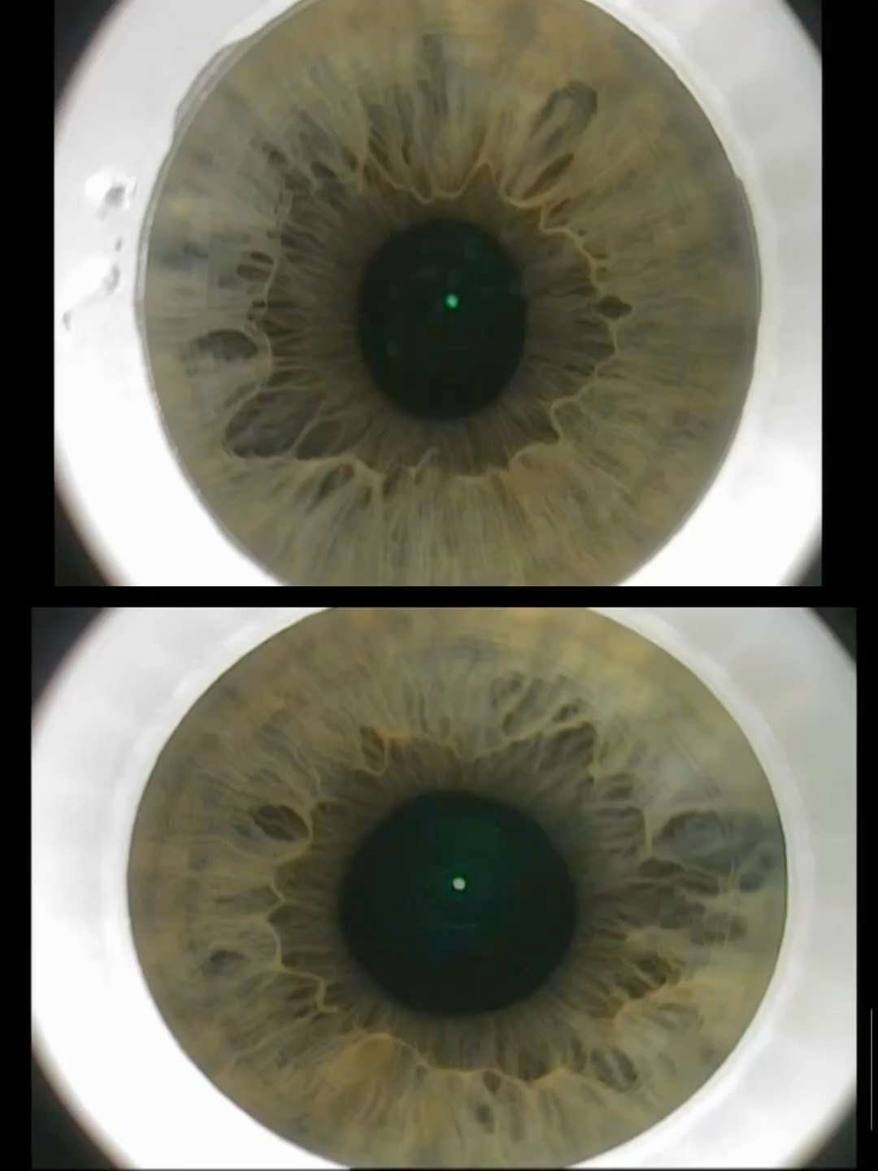
Пример операции: лазер получил
пересчитанные данные
РосУниМед · МНТК «Микрохирургия глаза»
13 / 24
Введено в VisuMax
Правый глаз
−2,75 +3,00 × 95°
Левый глаз
−2,50 +3,00 × 90°
Оптическая зона — 6,7 мм
По плану остаточная рефракция — 0,00
Оперирующий хирург —
д.м.н. Костенев С.В.
Notes:
Протоколы VisuMax для обоих глаз. Оперирующий хирург — д.м.н. Костенев С.В.

Slide 14
Настройки лазеров
РосУниМед · МНТК «Микрохирургия глаза»
14 / 24
SMILE · VisuMax, режим «быстрый»
ФемтоЛАЗИК · WaveLight FS200 + EX500
Оптическая зона | 6,7 мм
Переходная зона | 0,10 мм
Диаметр кэпа | 7,8–7,9 мм
Толщина кэпа | 120 мкм
Угол краевого надреза | 90°
Длина разреза | 2,0–2,4 мм
Интерфейс | S или M
Число разрезов | 1
Оптическая зона | 6,5 мм
Переходная зона | 1,2 мм
Толщина флэпа | 110 мкм
Общая зона абляции | 8,9 мм
Номограмма | S 001
Ножка флэпа | 90°, 0,6 мм
Остальное | подбирали индивидуально
Notes:
Параметры операций в обеих группах.

Slide 15
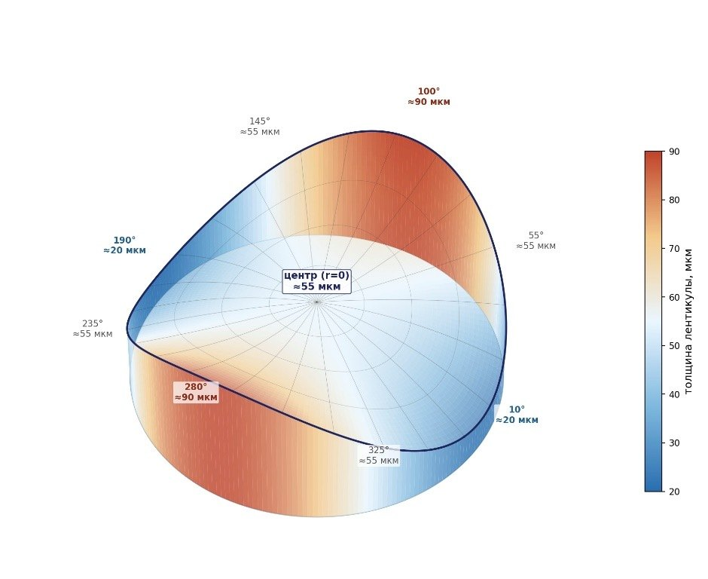
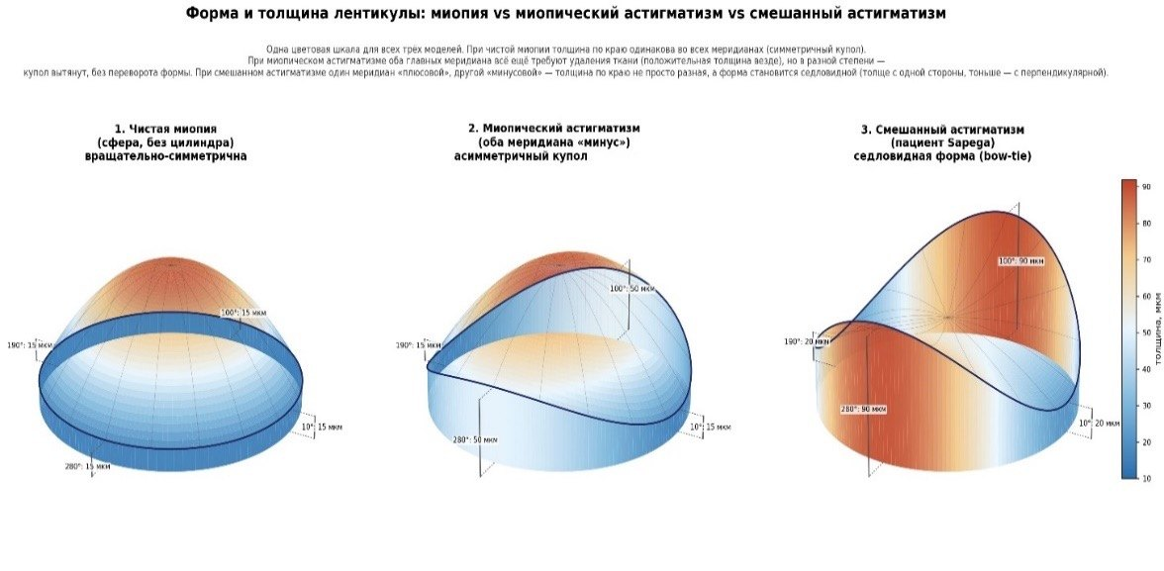
При смешанном астигматизме лентикула
имеет форму седла
РосУниМед · МНТК «Микрохирургия глаза»
15 / 24
Математическая модель
Толщина лентикулы
T(r,θ) = C + A·(r/R)²·cos 2(θ − ось)
C = (Max + Tmin) / 2 · A = (Max − Tmin) / 2
R = S / 2 · Tmin ≈ 20 мкм
Max = S²/6 · (2|Sph′| + |Cyl′|)
Notes:
Математическая модель лентикулы. T_min ≈ 20 мкм — константа устройства.

Slide 16
Без очков пациенты стали видеть
в 2 раза лучше
РосУниМед · МНТК «Микрохирургия глаза»
16 / 24
Острота зрения без очков (НКОЗ)
SMILE, 3 месяца
0,88
было 0,34
Через 1 сутки
0,73 / 0,54
после SMILE зрение восстанавливается быстрее
Notes:
НКОЗ — некорригированная острота зрения (без очков).

Slide 17
Зрение в очках не ухудшилось
ни в одной группе
РосУниМед · МНТК «Микрохирургия глаза»
17 / 24
Острота зрения в очках (МКОЗ)
Индекс безопасности
1,03
SMILE
Индекс безопасности
1,02
ФемтоЛАЗИК
Notes:
МКОЗ — максимально корригированная острота зрения (в очках).

Slide 18
Сфера после операции в обеих группах
остаётся небольшой
РосУниМед · МНТК «Микрохирургия глаза»
18 / 24
Сферический компонент, D
SMILE
+0,62
через 6 мес. (было +0,54)
ФемтоЛАЗИК
+0,31
через 6 мес. (было +1,25)
Notes:
Сферический компонент рефракции, D.

Slide 19
Цилиндр после SMILE снизился сильнее,
чем после ФемтоЛАЗИК
РосУниМед · МНТК «Микрохирургия глаза»
19 / 24
Цилиндрический компонент, D
SMILE · 6 месяцев
1 сутки
−0,51
−0,62
ФемтоЛАЗИК −1,13
дптр
было −3,07
3 месяца
−0,44
ФемтоЛАЗИК −1,19
6 месяцев
−0,62
ФемтоЛАЗИК −1,25
Notes:
Цилиндрический компонент рефракции, D.

Slide 20
Как изменилась роговица
через 6 месяцев
РосУниМед · МНТК «Микрохирургия глаза»
20 / 24
Толщина, мкм
K1, D
K2, D
−53 / −36 мкм
−0,80 / +0,14 D
−2,66 / −1,93 D
изменение: SMILE / ФемтоЛАЗИК
изменение: SMILE / ФемтоЛАЗИК
изменение: SMILE / ФемтоЛАЗИК
Notes:
Пахиметрия и кератометрия до и через 6 месяцев.

Slide 21
Результат SMILE хорошо совпал с планом
РосУниМед · МНТК «Микрохирургия глаза»
21 / 24
SMILE · отклонение от плана
Связь плана и результата
R² = 0,65
74%
88%
Чем больше запланированная коррекция, тем больше и достигнутая: точки на графике лежат близко к линии «план = результат»
глаз в пределах
±0,5 D
глаз в пределах
±1,0 D
Notes:
Прогнозируемость в группе SMILE: запланированный и достигнутый сфероэквивалент.

Slide 22
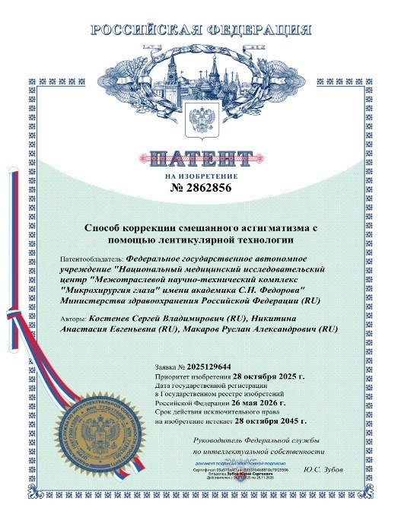
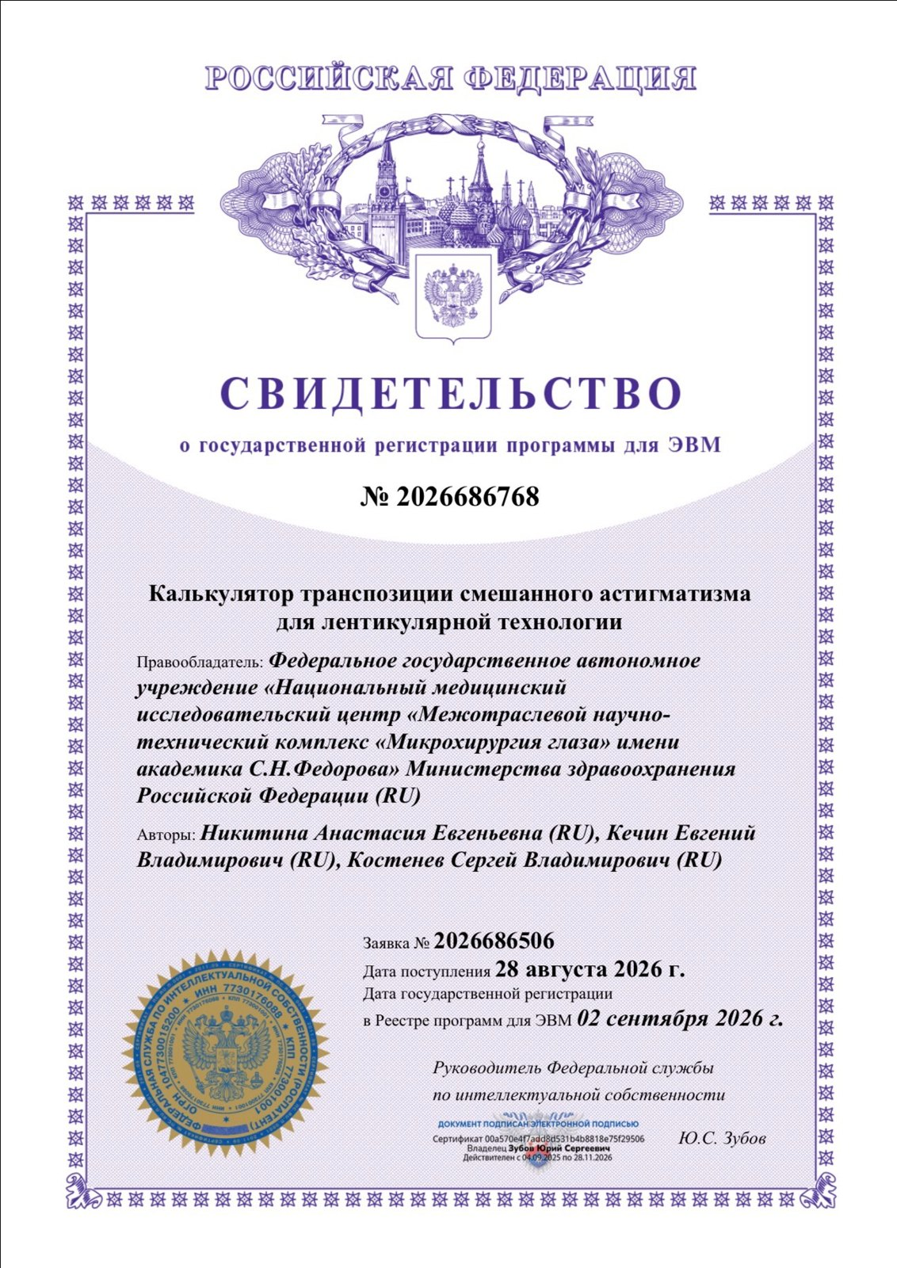
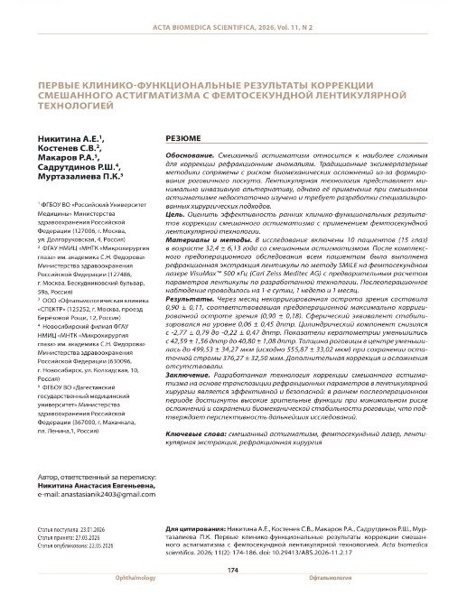
Методика защищена патентом,
а расчёт — программой
РосУниМед · МНТК «Микрохирургия глаза»
22 / 24
Патент
№ 2862856
Программа для ЭВМ
№ 2026686768
Статья
с первыми результатами
«Способ коррекции смешанного астигматизма с помощью лентикулярной технологии»
«Калькулятор транспозиции смешанного астигматизма для лентикулярной технологии»
клинико-функциональные результаты коррекции смешанного астигматизма
Notes:
Охранные документы и публикация.

Slide 23
Выводы
РосУниМед · МНТК «Микрохирургия глаза»
23 / 24
01
Математическая модель показала, что лентикула при смешанном астигматизме имеет седловидную (торическую) форму. Это научно обосновывает протокол транспозиции.
02
НКОЗ выросла в обеих группах: SMILE 0,34 → 0,88, ФемтоЛАЗИК 0,32 → 0,75. После SMILE зрение восстанавливается быстрее и полнее. МКОЗ осталась высокой: 0,91 → 1,0 и 0,87 → 0,95.
03
Сфера приблизилась к нулю: +0,54 → +0,37 D и +1,25 → +0,31 D. Цилиндр снизился: −3,07 → −0,62 D и −3,24 → −1,25 D — после SMILE остаточный цилиндр втрое меньше.
04
Лентикулярная технология эффективна, безопасна и перспективна при смешанном астигматизме. Нужны новые клинические данные и статистический анализ.
Notes:
Выводы — формулировки сохранены по исходной презентации.

Slide 24
Катаракта 2026 · Москва
Спасибо
за внимание
Никитина Анастасия Евгеньевна
anastasianik2403@gmail.com
Notes:
Спасибо за внимание.

